Slide 1
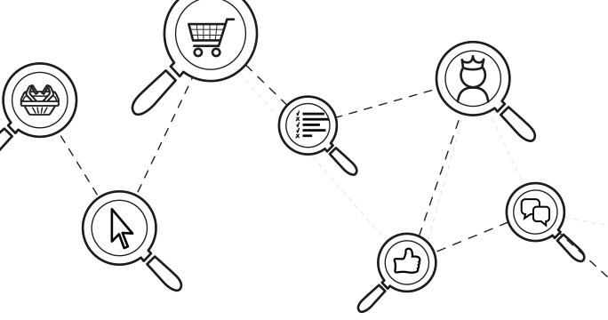
Ürün Nasıl Eklenir?
Ürün Ekleme
Ürün Düzenleme
Ürün Gruplama

Slide 2
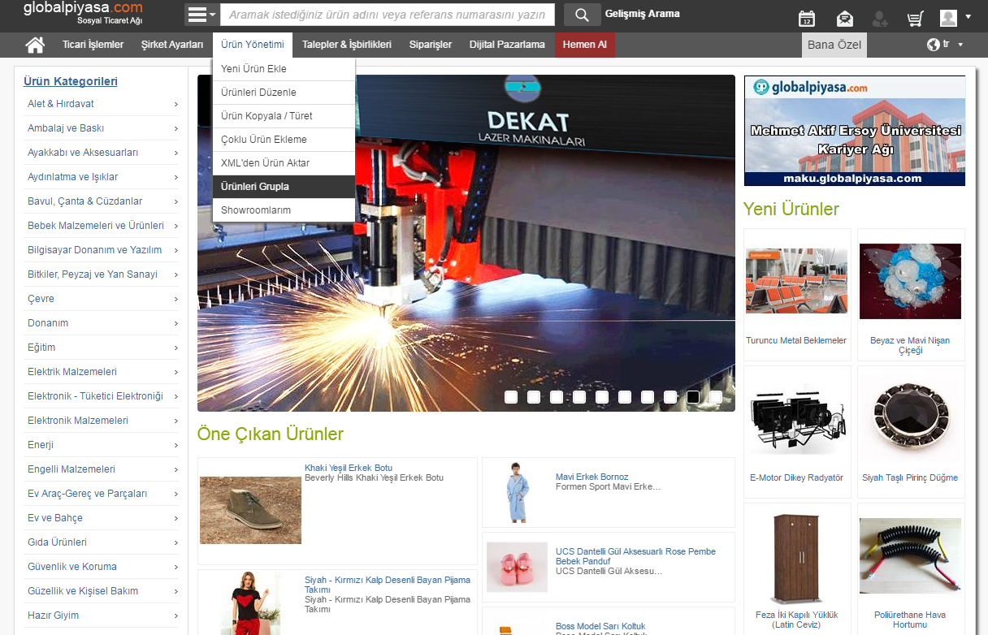
Ürün Nasıl Eklenir?
Grup Oluşturma
Ürün eklemek için ilk öncelikle ürünü ekleyeceğimiz grup oluşturulur.
Ürün Yönetimi > Ürünleri Grupla seçilir.

Slide 3
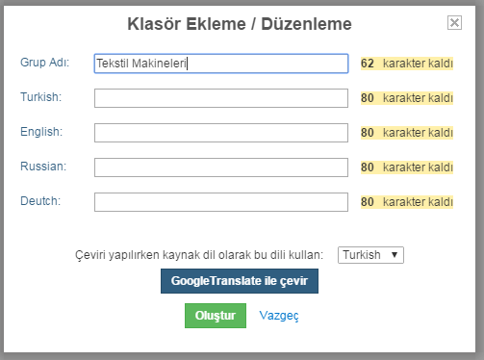
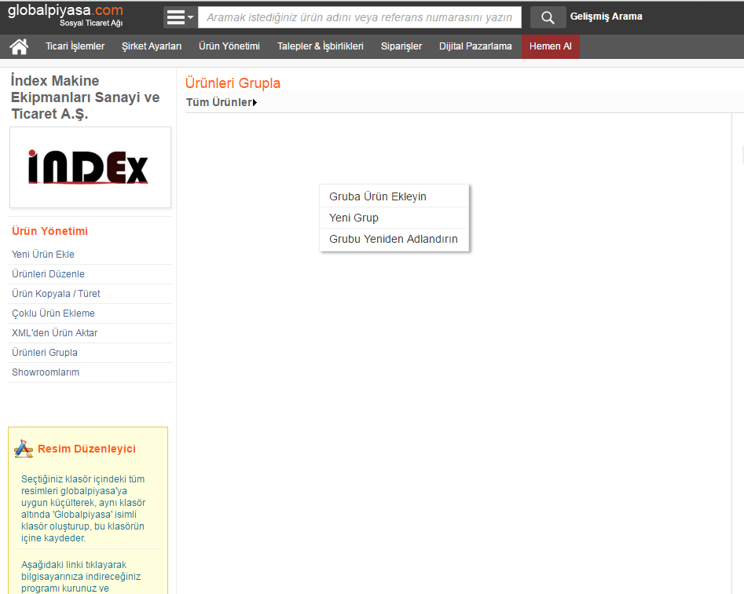
Açılan ekranda ekranın boş olan kısmına farenin sağ tuşuyla tıklanır ve Yeni Grup seçilir.
2
1
Oluşturacağınız grup adı yazılır. 4 dil çevirisi için
Google Translate ile çevir butonuna tıklanır.
Oluştur butonu seçerek oluşturulur.
3
Grubumuz hazır.

Slide 4
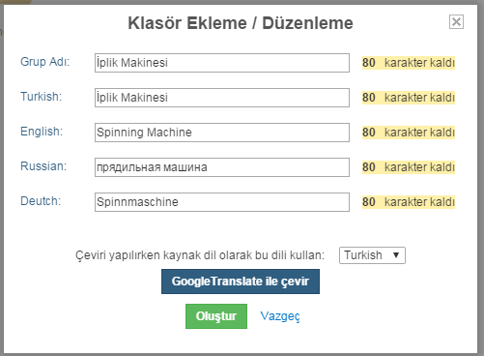
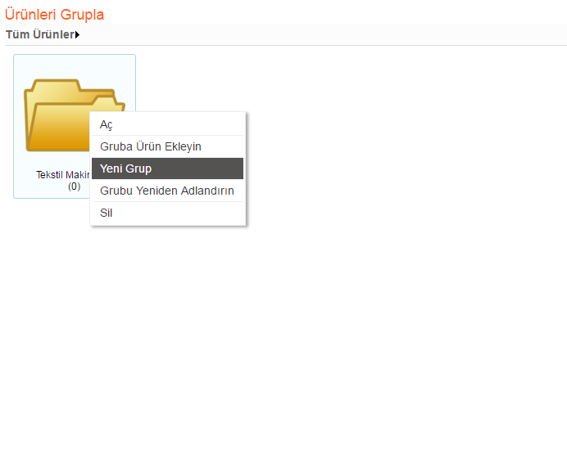
Alt Grup Oluşturma
Alt Grup Oluşturmak istediğiniz grubun üzerine sağ tıklanır Yeni Grup seçilir.
2
1
Oluşturacağınız alt grup adı yazılır. 4 dil çevirisi için
Google Translate ile çevir butonuna tıklanır.
Oluştur butonu seçerek oluşturulur.

Slide 5
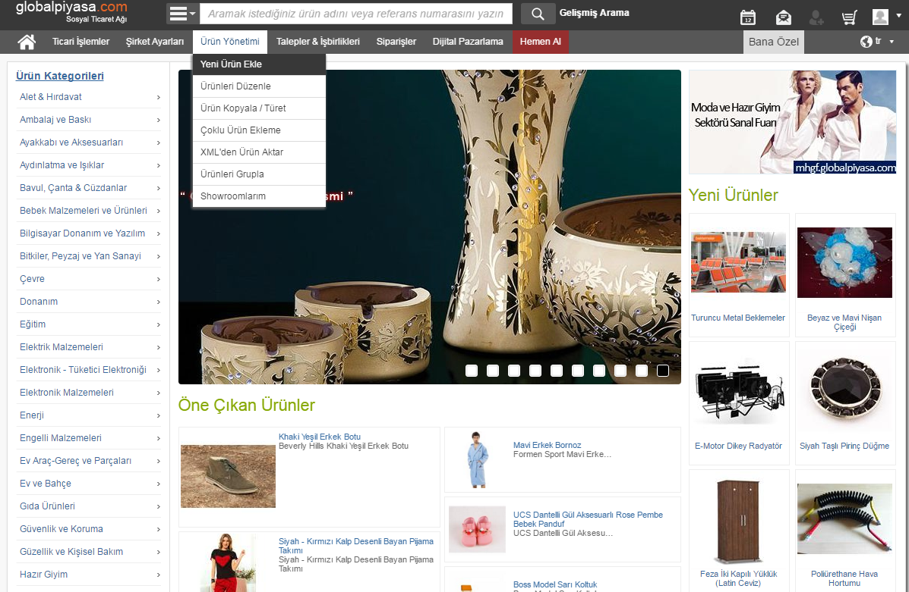
Gruplarımız eklendikten sonra Ürün eklemek için Ürün Yönetimi > Yeni Ürün Ekle butonuna tıklanır.

Slide 6
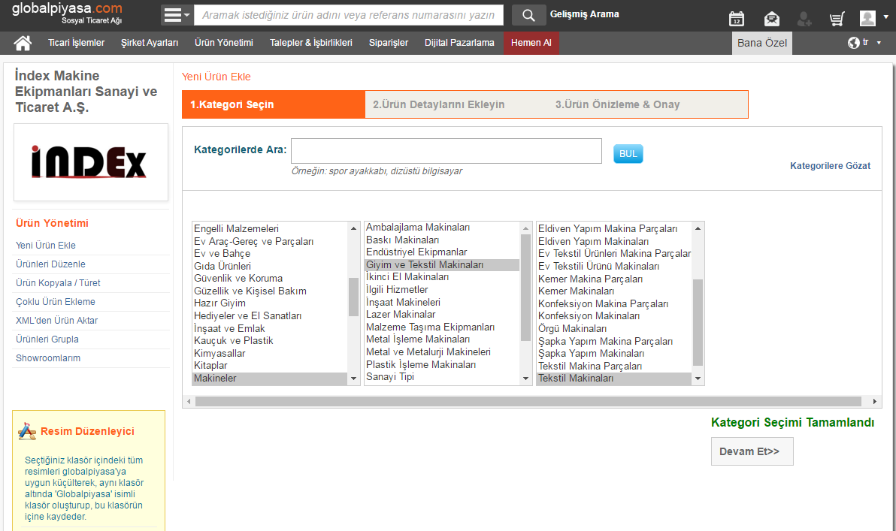
Karşınıza çıkan ekranda ürününüze uygun kategori seçilerek Devam Et butonuna tıklanır.
NOT: Dilerseniz Kategorinize daha hızlı ulaşabilirsiniz. Kategori adı yazılarak ürününüze uygun kategori seçildikten sonra Devam Et butonuna tıklanır.
Tekstil Makinaları

Slide 7
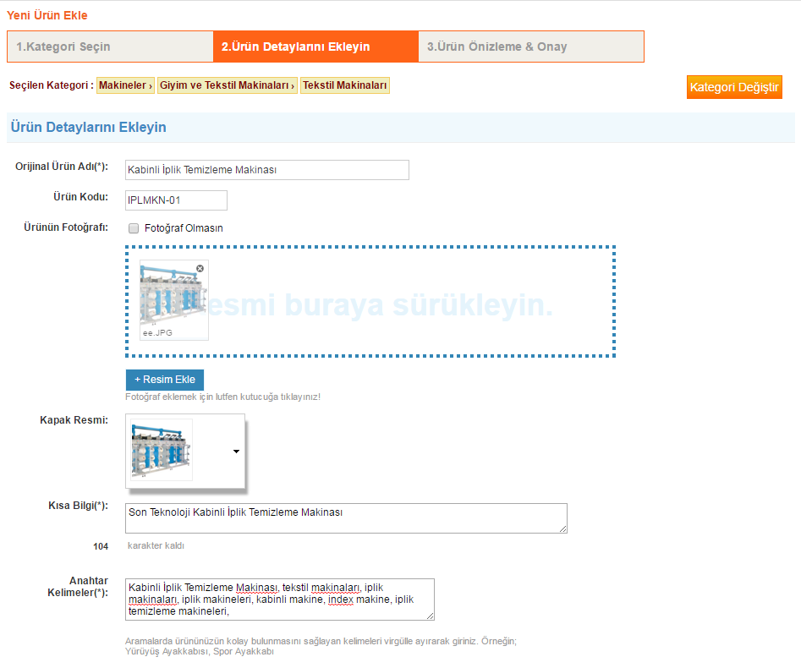
Açılan sayfada ürününüzle ilgili detaylı bilgiler doldurulur. Ürün eklerken Orjinal Ürün Adı, Kısa Bilgi ve Anahtar Kelimeler’in detaylı yazılması ürününüzün ön plana çıkması açısından çok önemlidir.
Ürün Adı yazılır.
Ürün Kodu girilir. Ürün kodunuz yok ise boş bırakılır. Globalpiyasa otomatik ürün kodu tanımlar.
Ürününüzün resmi eklenir. Dilerseniz birden fazla resim ekleyebilirsiniz. NOT: resminizi sürükleyerek de ekleyebilirsiniz.
150 karakterlik Kısa Bilgi yazabilirsiniz.
Aramalarda ürününüzün kolay bulunmasını sağlayan kelimeleri virgülle ayırarak yazabilirsiniz. Örneğin; Kabinli İplik Temizleme Makinası, tekstil makinaları, iplik makinaları, iplik makineleri, kabinli makine, index makine, iplik temizleme makineleri,

Slide 8
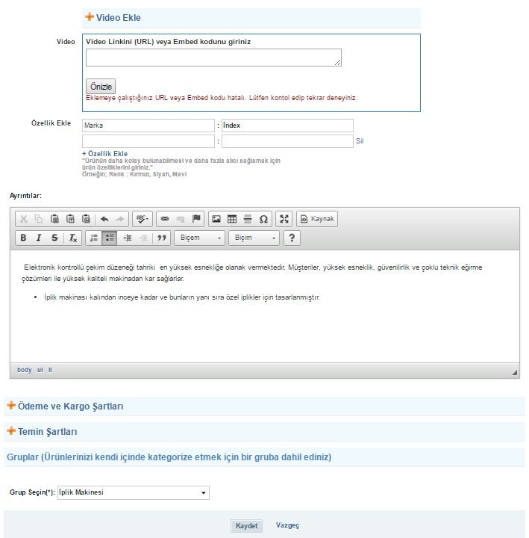
Ürününüzle ilgili video varsa linki(URL) veya Embed kodu girilir Önizle diyerek video görüntülenir.
Ürünün daha kolay bulunabilmesi ve daha fazla alıcı sağlamak için ürün özellikleri girilir. Örneğin; Renk : Kırmızı, Siyah, Mavi
Ürünün varsa detaylı bilgisi yazılır.
Daha önceden eklemiş olduğumuz grup seçilerek Kaydet’e tıklanır ve ürünümüz aktif olarak yayınlanır.

Slide 9
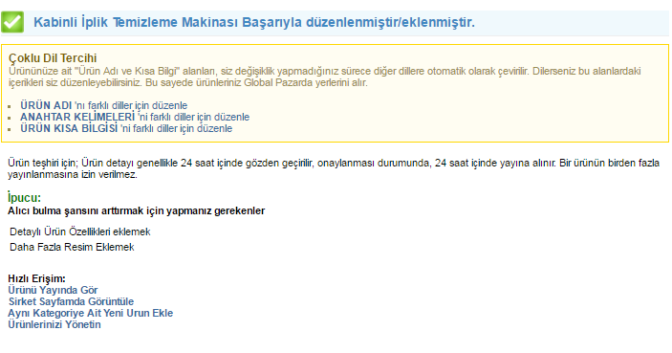
1
2
Karşımıza çıkan ekranda eklediğimiz ürünü hızlıca yayında görmek için Ürünü Yayında Gör butonu seçilir.

Slide 10
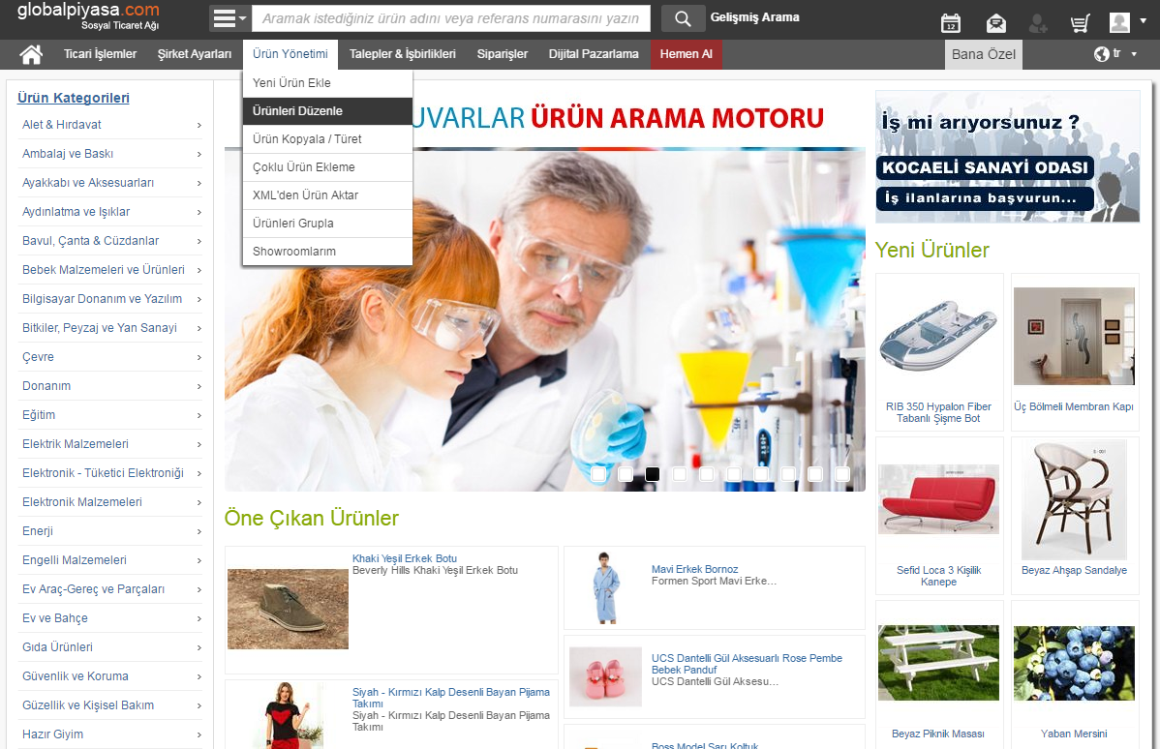
Ürün Nasıl Düzenlenir?
Ürün Yönetimi > Ürünleri Düzenle seçilir.

Slide 11
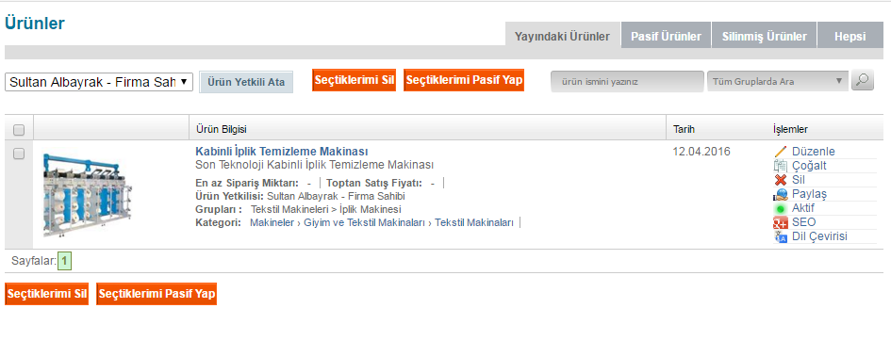
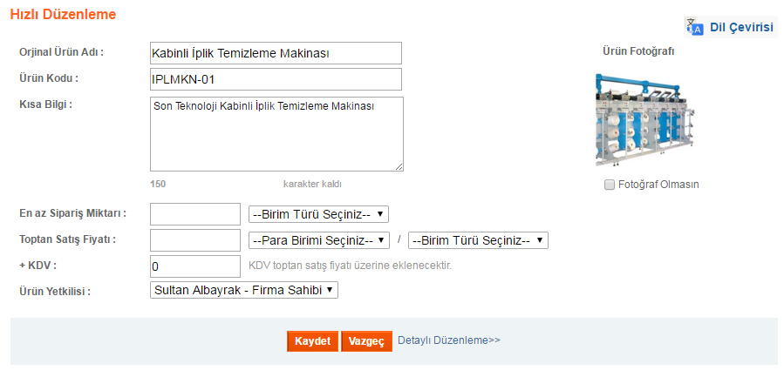
1
Açılan sayfada Düzenle butonu seçilerek bilgiler düzenlenir ve Kaydet’e tıklanır.
2
Daha detaylı bir şekilde düzeltilecekse Detaylı Düzenleme seçilir.

Slide 12
TEŞEKKÜRLER

